Slide 1
Проект «Даём жизнь святой купели!»
Автор проекта:
Кузнецова Надежда Игоревна
тел.: 89206333538
E-mail: nadaykyznetsova@yandex.ru
Соавтор проекта:
Петрушенко Тимур Янович
тел.: 89206355092
Кузнецова Юлия Геннадьевна
тел.: 89209602737
E-mail: kjulja@yandex.ru

Slide 2
Цель проекта: благоустройство купели и прилегающей территории святого источника, освященного в честь преподобного Сергия Радонежского, находящегося близ села Ильино Путятинского района, в срок до августа 2023 года.
Задачи проекта:
1. Собрать команду.
2. Составить план работы и прописать смету.
3. Отремонтировать дорогу.
4. Приобрести необходимый строительный и пиломатериал, инструменты.
5. Заменить табличку.
6. Установить очистное сооружение.
7. Выполнить строительные работы.
8. Выполнить работы по зачистке и покраске.
9. Распространить информацию о проделанной работе.
Основные целевые группы, на которые направлен проект:
жители Путятинского и Чучковского районов.

Slide 3
Описание проекта
Проект «Даем жизнь святой купели!» направлен на восстановление купели, очистку святого источника и благоустройство прилегающей территории.
В нашем районе есть 4 святых источника. Но наше внимание привлек святой источник, находящийся близ села Ильино Путятинского района. Он нуждается в нашей помощи, так как пришёл в запущение.
Раньше святой источник был хорошо обустроен и имел ухоженный вид. Построена закрытая купальня с купелью. На территории имеется поклонный крест и оборудовано место для забора воды. Ещё одно место для забора воды расположено при подъёме на Лысую гору.

Slide 4
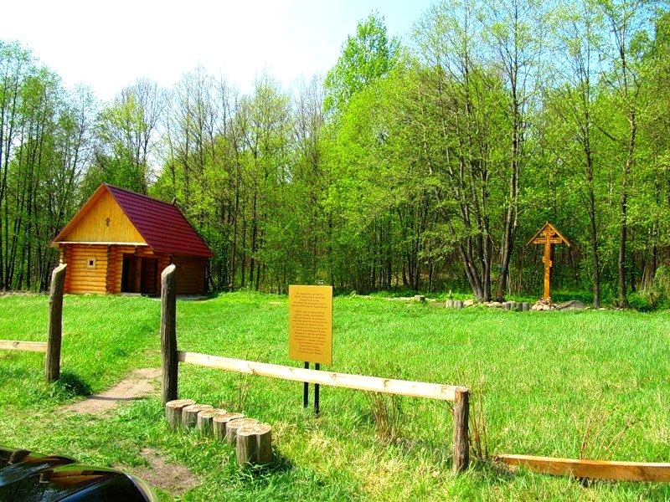
Раньше святой источник был хорошо обустроен и имел ухоженный вид. Построена закрытая купальня с купелью. На территории имеется поклонный крест и оборудовано место для забора воды. Ещё одно место для забора воды расположено при подъёме на Лысую гору.

Slide 5
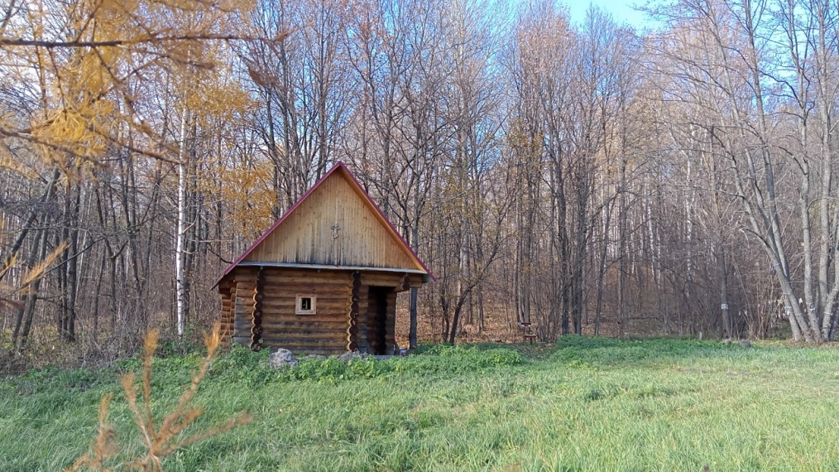
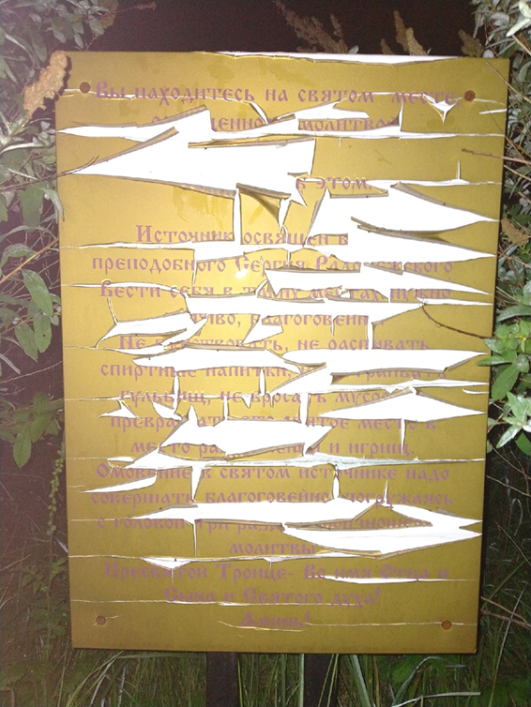
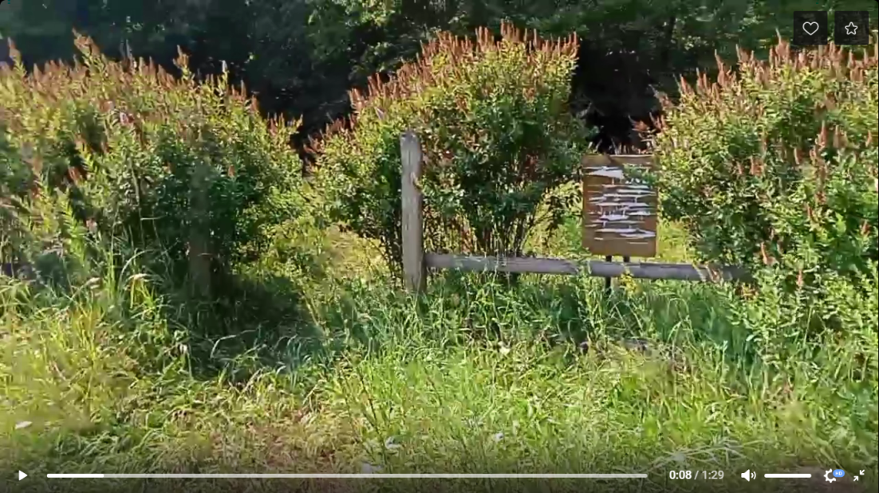
Но когда мы подошли к роднику, нас встретили густые заросли травы и кустарников. Среди них мы заметили информационную табличку, содержимое которой нельзя было разобрать.

Slide 6
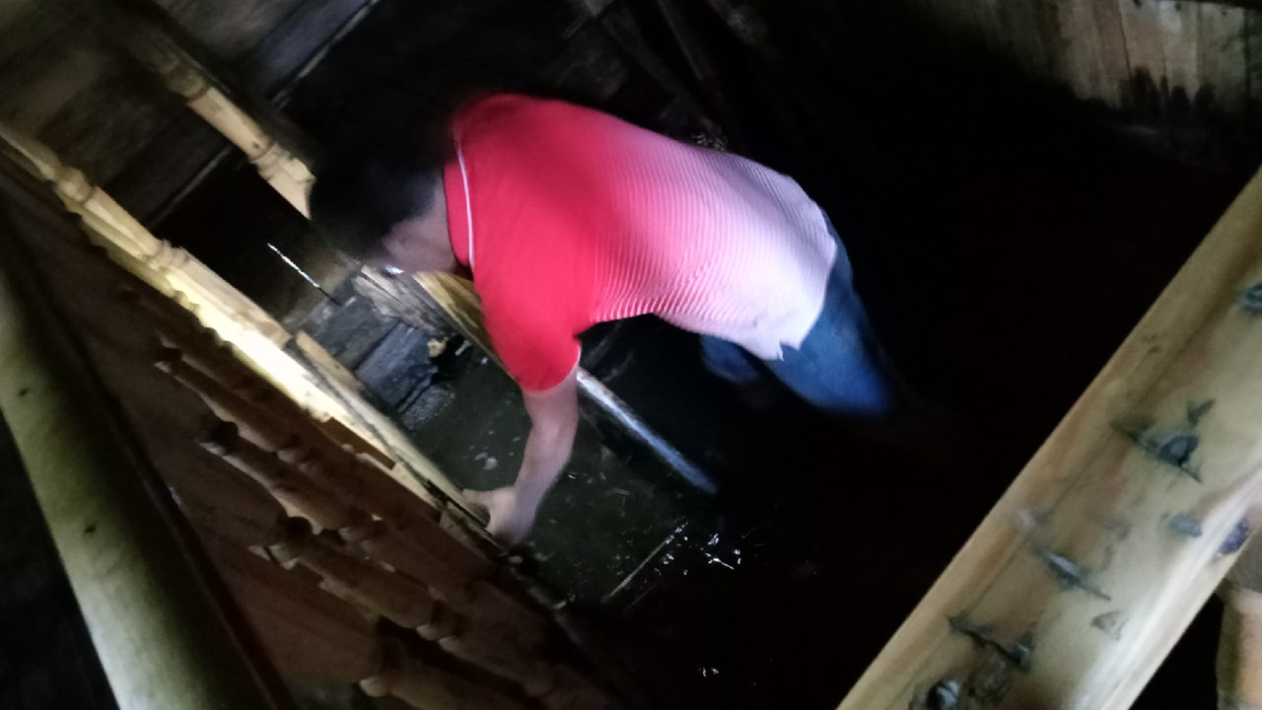
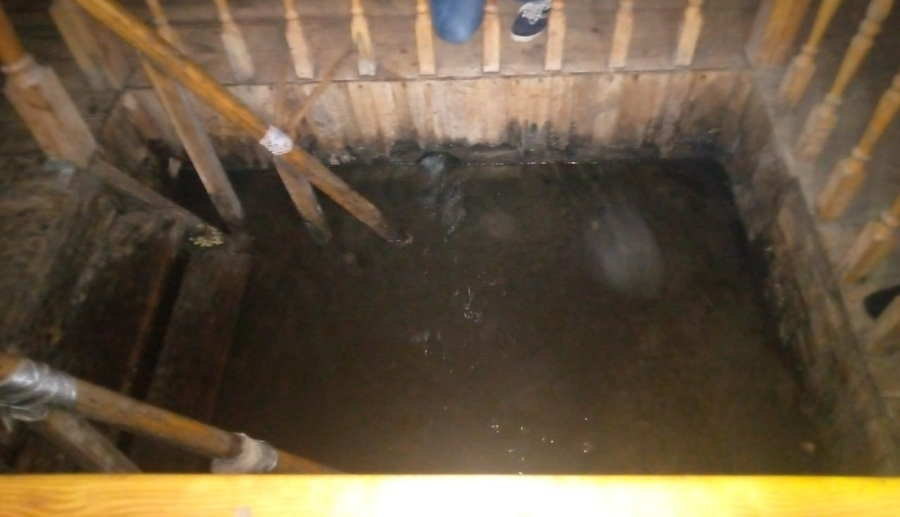
Пробравшись сквозь заросли, мы увидели, потемневшую от времени купальню, и решили зайти во внутрь. Состояние купели было неудовлетворительное. Ил заполнил её до трубы, из которой поступала вода. Лестница, поручни и обшивка купели сгнили. Нам сразу пришла идея посмотреть очистное сооружение.

Slide 7
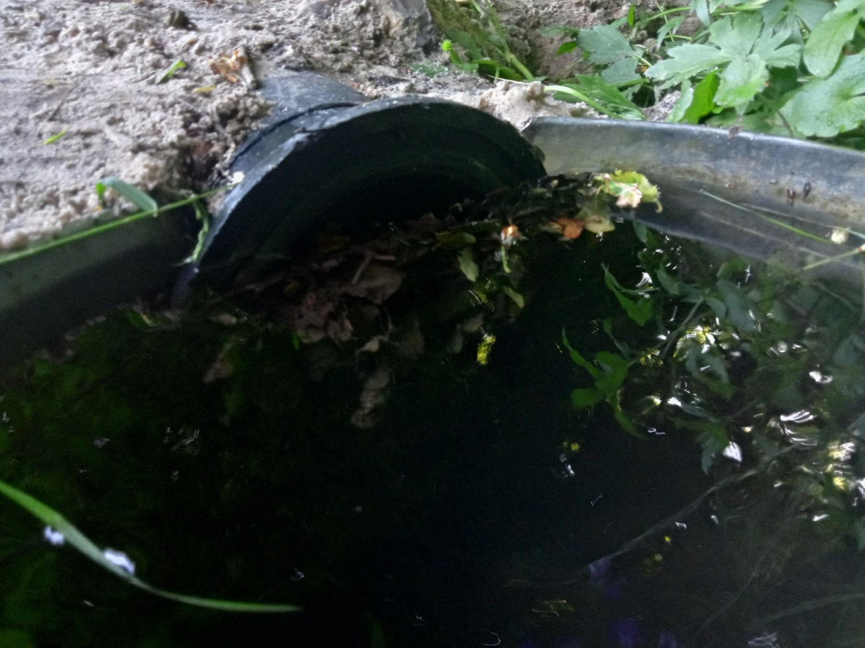
Отстойник небольшого размера был полностью заполнен илом и песком, который намывался потоком воды с горы.

Slide 8
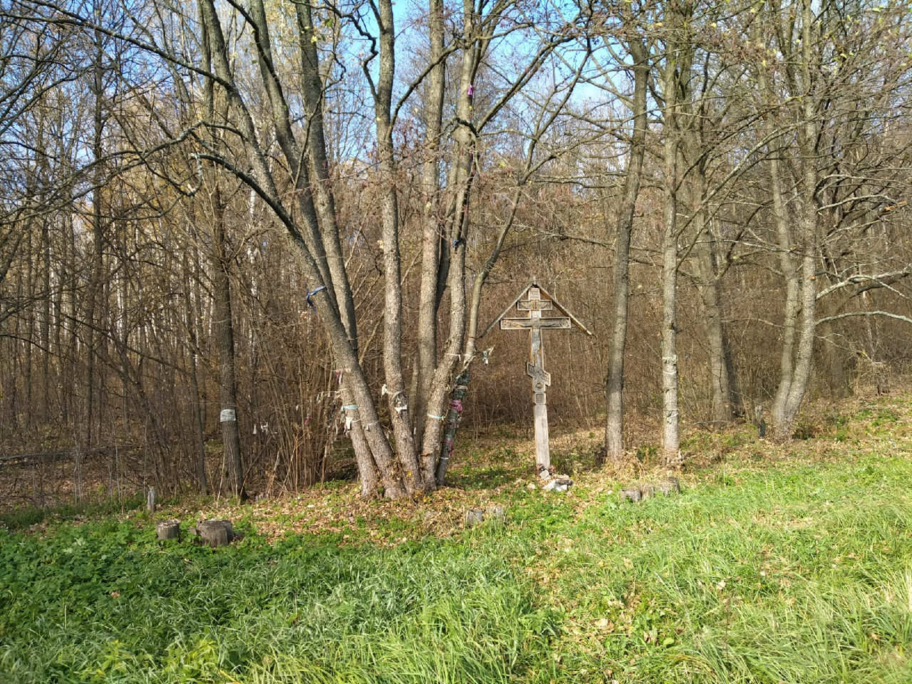
Когда-то ранее, покрытый лаком поклонный крест, стал серым и неприметным. Лавочки, расположенные на территории, пришли в негодность.

Slide 9
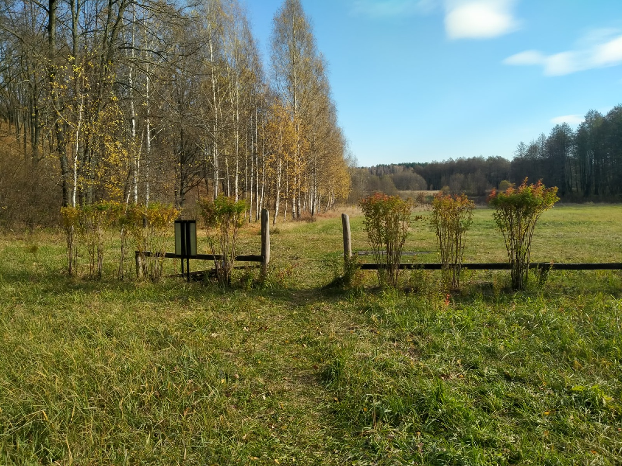
Забор, служивший ранее от припаркованных машин, поломался.

Slide 10
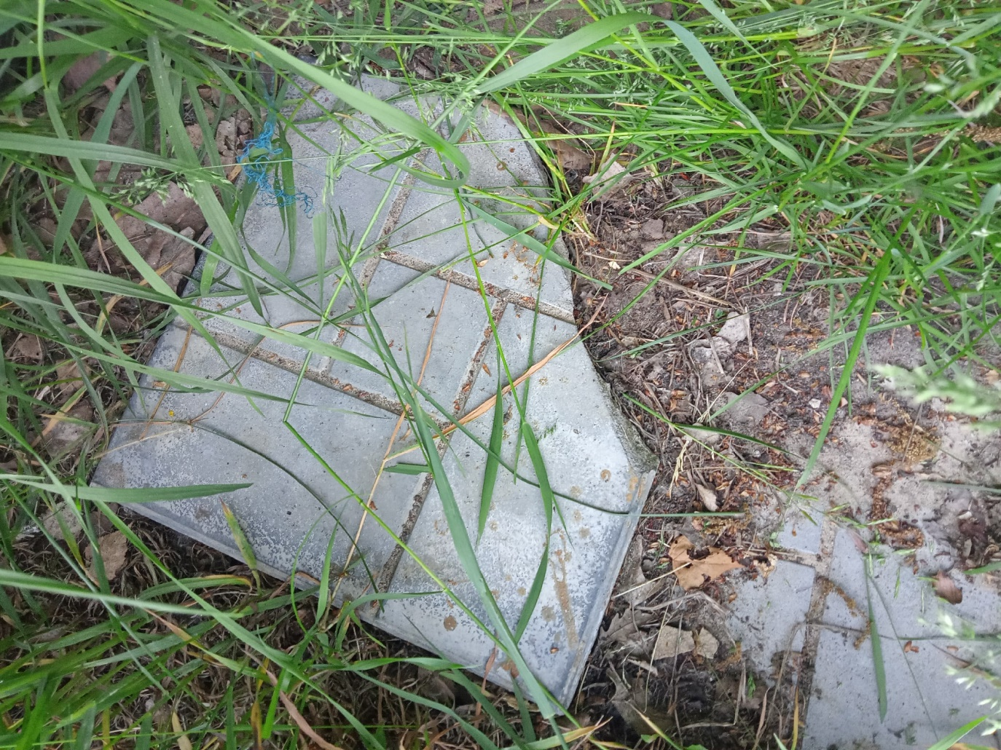
Плитка, которой была вымощена территория у входа в купальню, практически вся поломалась.

Slide 11
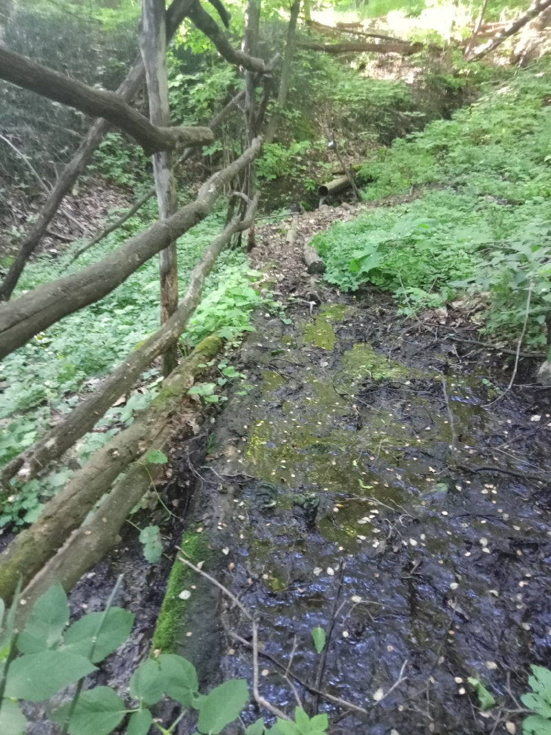
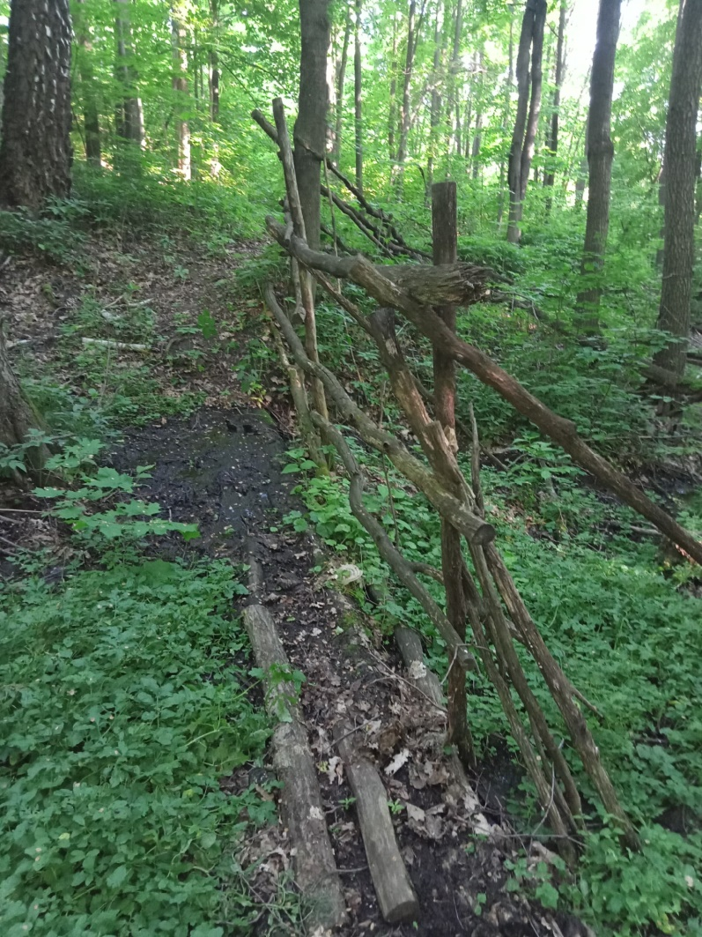
Для того, чтобы набрать святой воды, нам пришлось пройти через ручей по сгнившим брёвнам, держась за остатки поручней.
Мы с ребятами, не задумываясь, сразу решили начать работу по восстановлению святого источника.

Slide 12
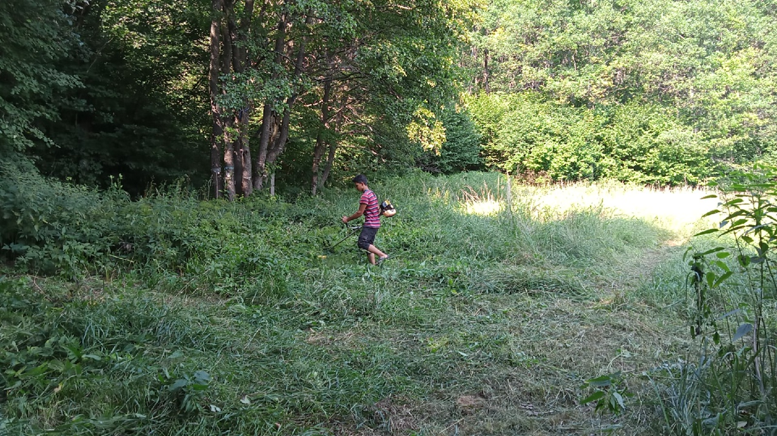
За период с июля по октябрь 2021 года нами была выполнена очень трудоёмкая работа.
Нами была окошена трава вокруг купальни, чуть позже мы обратились за помощью, и нам предоставили технику, которая скосила траву на прилегающей территории.

Slide 13
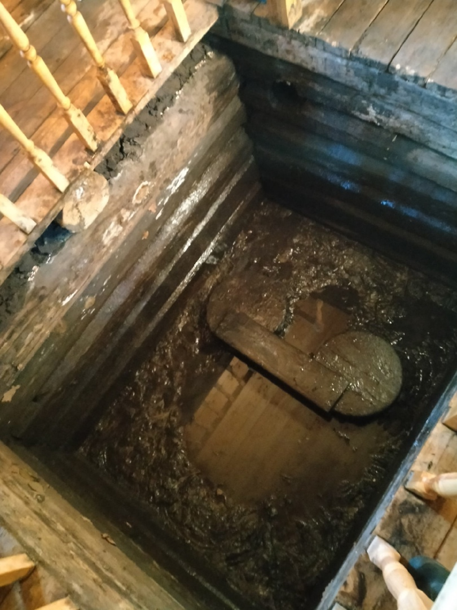
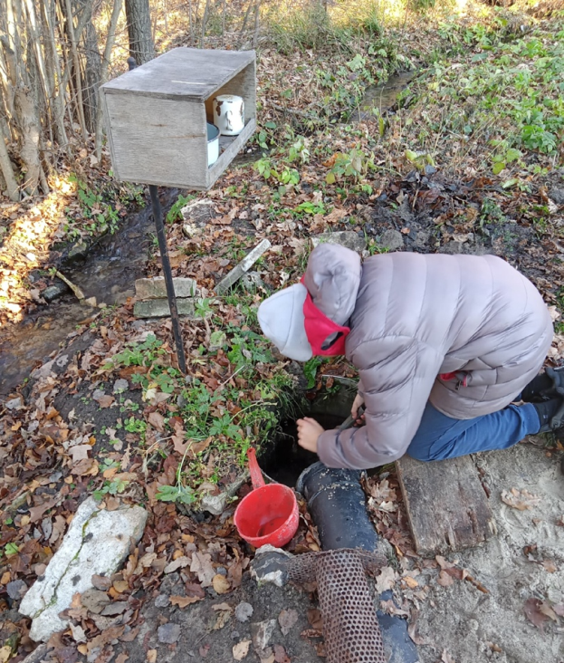
Были очищены от ила купель и отстойник.

Slide 14
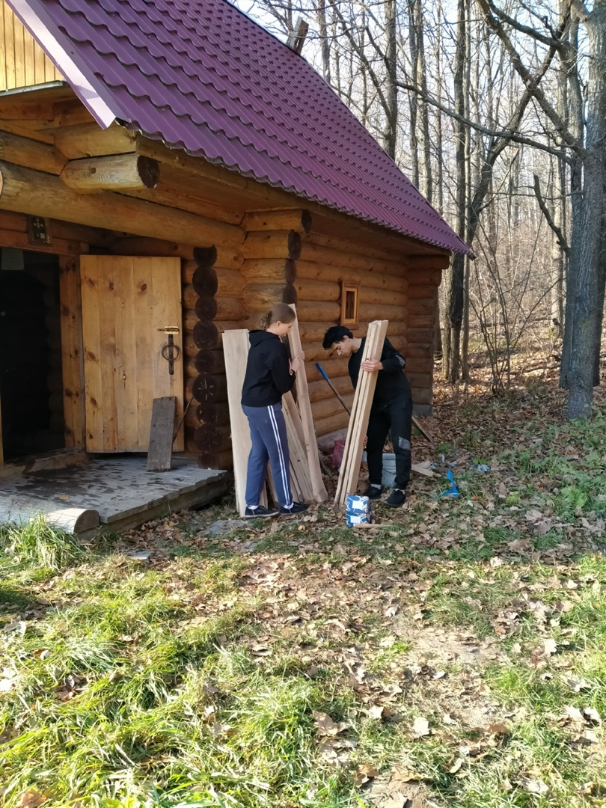
Приобретён пиломатериал.

Slide 15
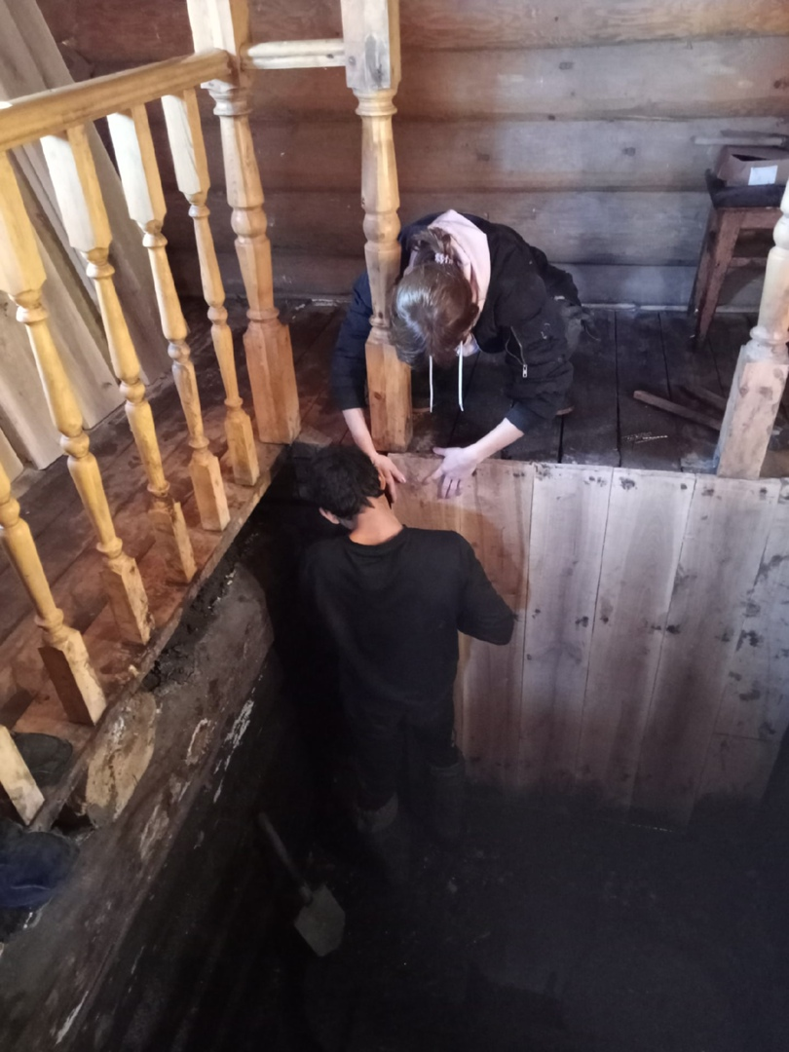
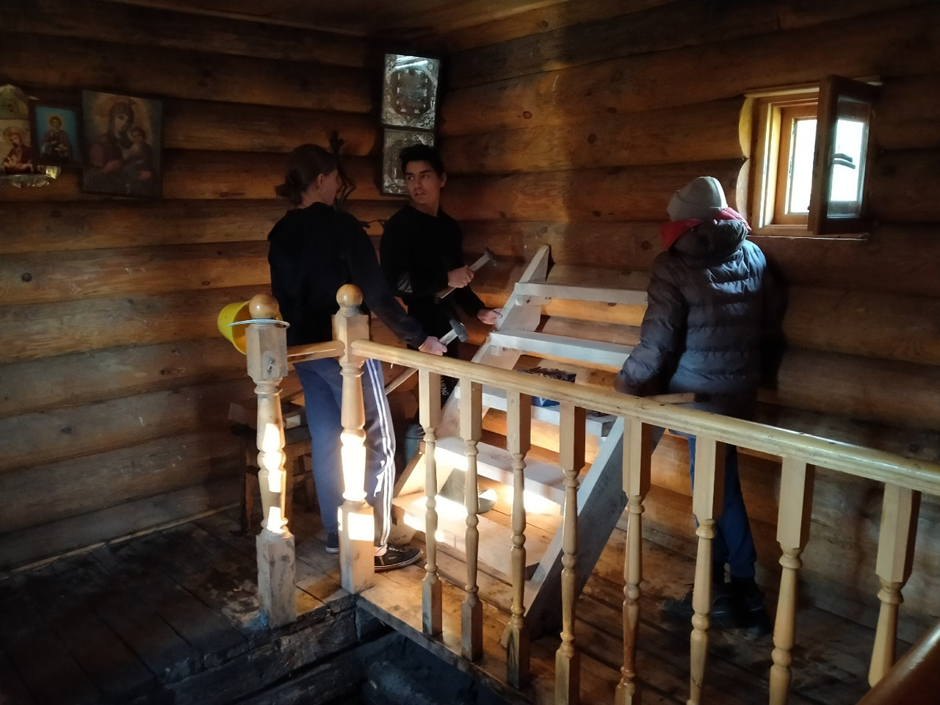
Произведена замена лестницы, были обшиты стены, положен новый пол в купели.

Slide 16
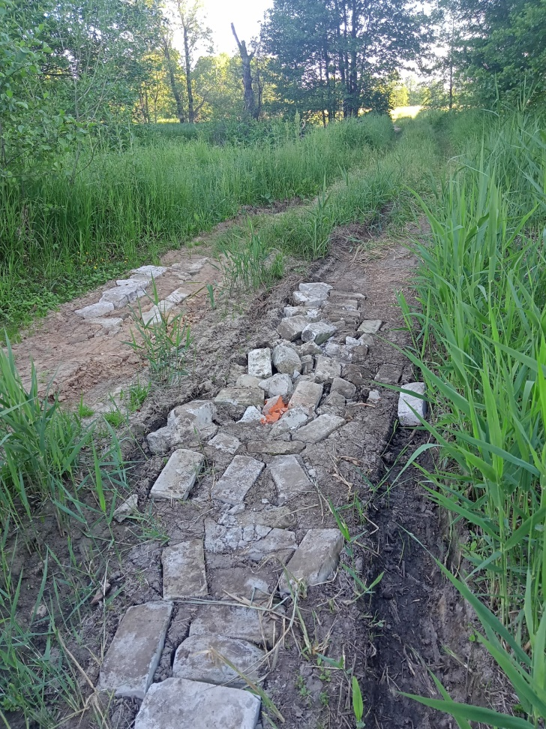
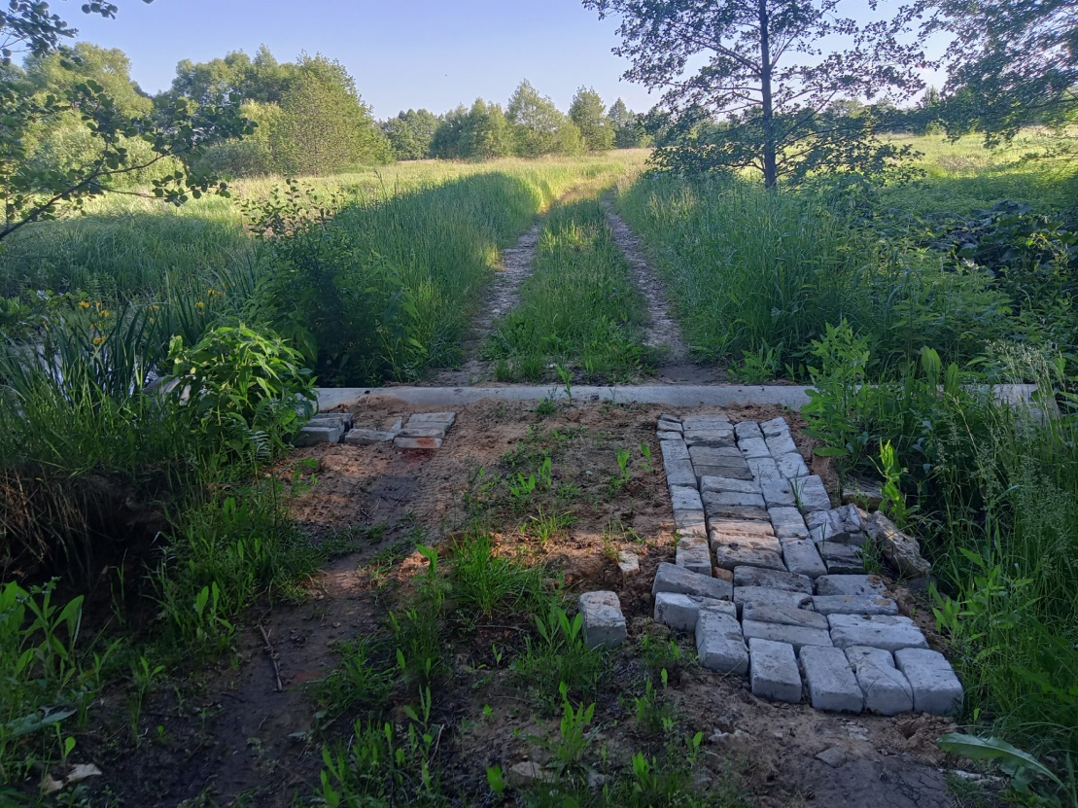
В ходе работ была выявлена ещё одна проблема: после сильного дождя мы не смогли подъехать к святому источнику, так как дорога была размыта.

Slide 17
Планы по развитию проекта
В рамках проекта мы планируем ремонт дороги, ведущей к святому источнику; установку дополнительного очистного сооружения (отстойника); замену таблички, содержащей информацию о роднике; ограды и лавочек на территории источника; поручней по периметру купели; плитки у входа в купель; зачистку и покраску поклонного креста и наружных стен купели; постройка мостика и поручней, ведущих к месту забора воды; постоянный уход за святым источником.
Проектом мы хотим исправить ситуацию и сделать место у родника удобным для людей, пришедших к святому источнику в любое время и в любую погоду.
К реализации данного проекта планируется привлечь 9-11 волонтеров.

Slide 18
Всё это нужно для того, чтобы люди имели возможность набрать святой воды, искупнуться в святом источнике, отдохнуть в тени деревьев, наслаждаясь красотой окружающей природы.

